Slide 1
Die Erdatmosphäre
Gegenwart und Geschichte

Slide 2
atmós, ‚Dampf‘ sfaira, ‚Kugel‘
Vertikale Gliederung nach Temperatur
Wettergeschehen innerhalb unterer 15km (Troposphäre
Bis 90 km gleichförmige Zusammensetzung (Homosphäre)
Verschiedener Luftdruck und Luftfeuchtigkeit

Slide 3

Luftfeuchtigkeit
Warme Luft kann viel Wasser aufnehmen.
Kalte Luft kann wenig Wasser aufnehmen.
Die relative Luftfeuchtigkeit kann daher bei kalter Luft schnell auf 100% ansteigen. Sie kondensiert dann zu Tröpfchen.

Slide 4


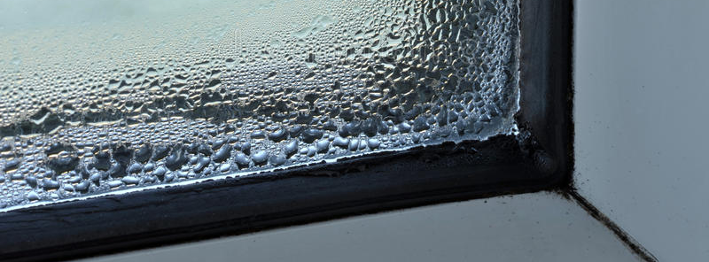

Slide 5
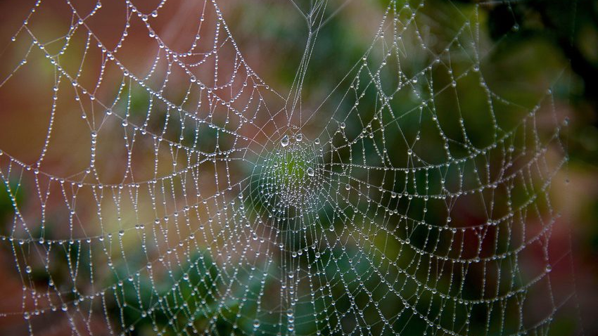

Slide 6
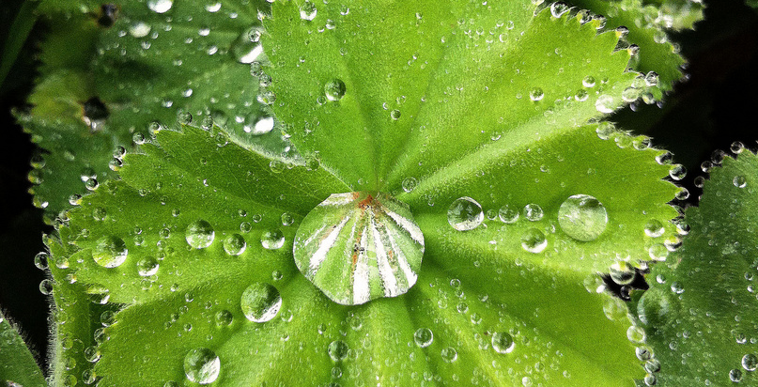

Slide 7
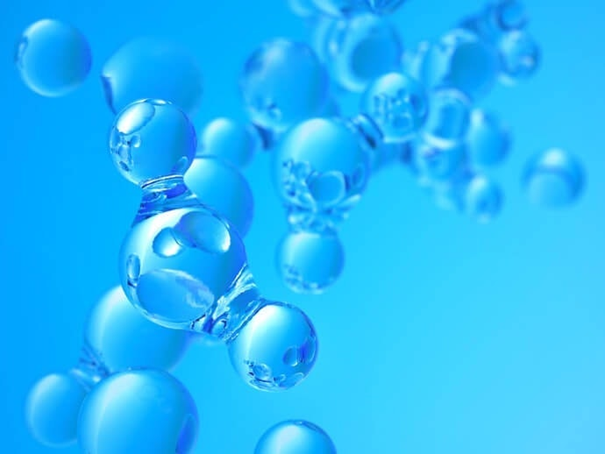
Kondensieren durch Abkühlung bedeutet beim Wetter „Wolken“, „Nebel“
Beim Erwärmen der Luft lösen sich Wolken wieder auf,
weil warme Luft
mehr Wasser aufnehmen kann.

Slide 8
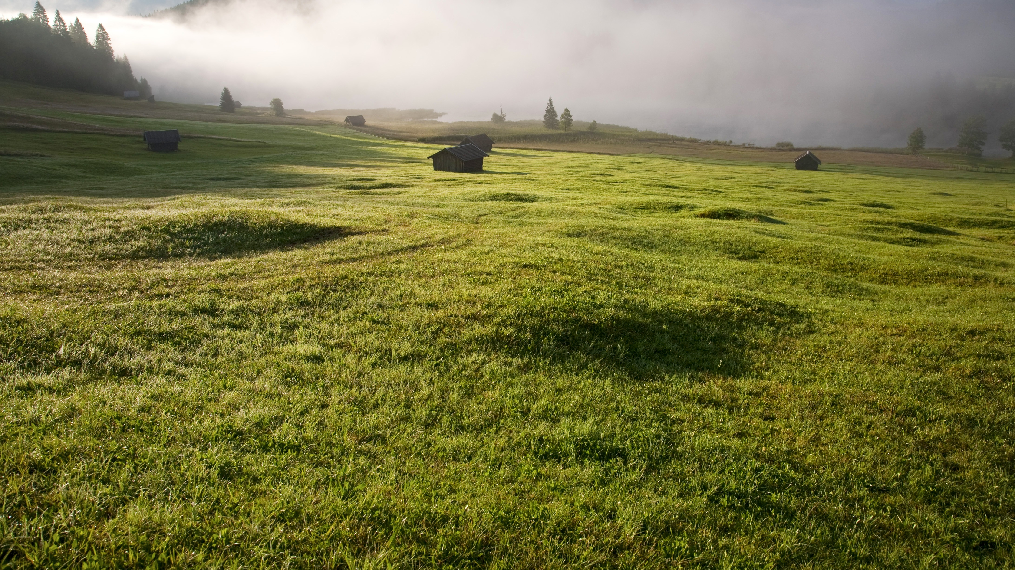
Nebel am Morgen löst sich mit zunehmender Sonneneinstrahlung auf, da sich die Luft erwärmt und mehr Wasser aufnehmen kann.
Die absolute Luftfeuchtigkeit bleibt gleich,
aber die relative Luftfeuchtigkeit sinkt.

Slide 9
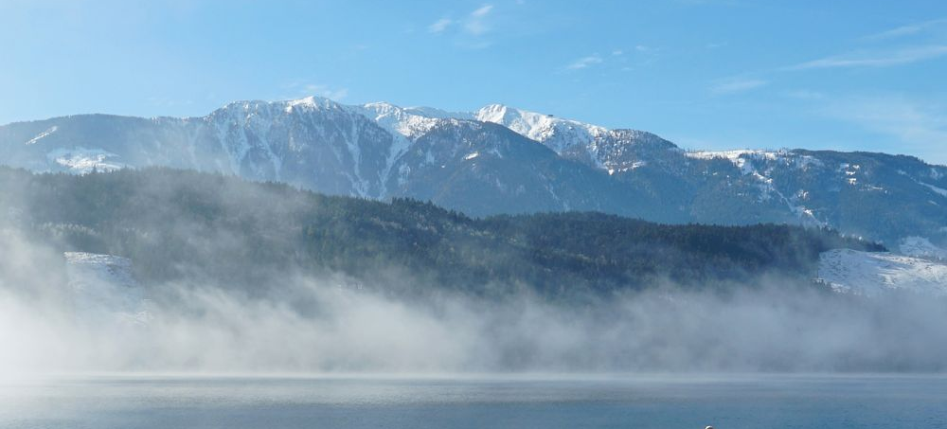

Slide 10
Luft (trocken, wasserdampffrei)
78,084 % (N2),
20,946 % (O2)
0,934 % (Ar),
Aerosole
Spurengase, darunter (CO2, CH4, O3, SO2
sowie Stickstoffverbindungen)

Slide 11
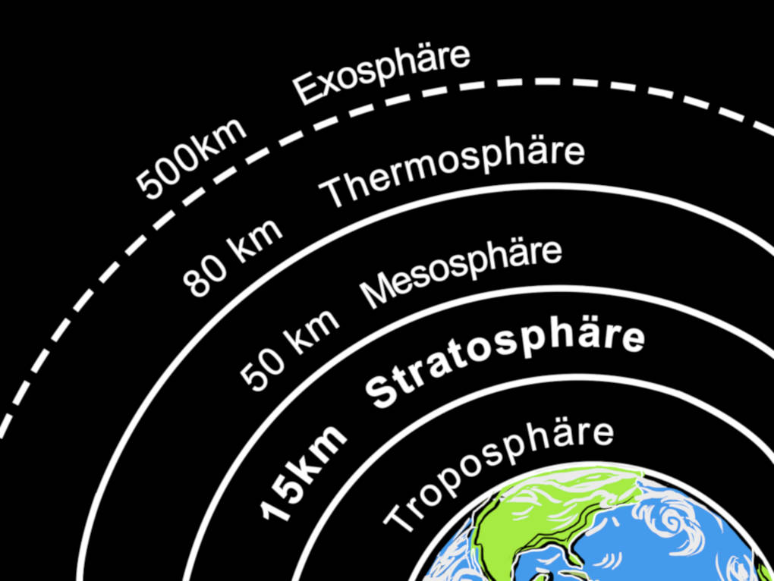
Aufbau Atmosphäre
Troposphäre von der Erdoberfläche in Höhen zwischen 7 km (Polargebiete) und 17 km (Tropen)
Stratosphäre bis zur Stratopause in 50 km Höhe
Mesosphäre in über 50 bis 85 km Höhe
Thermosphäre (siehe auch unten, Ionosphäre) ab ca 80km
Exosphäre
Atmosphäre - Bestandteile, Aufbau, Schichten & Zusammensetzung einfach erklärt - Lufthülle der Erde - Bing video

Slide 12
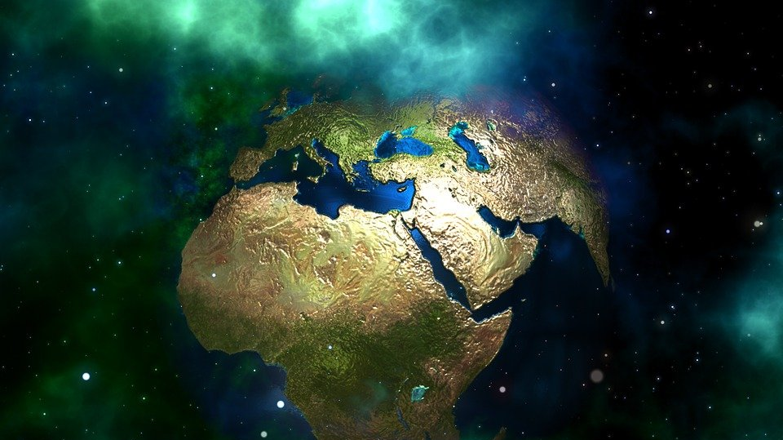
Evolution der Atmosphäre

Slide 13
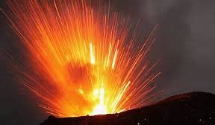
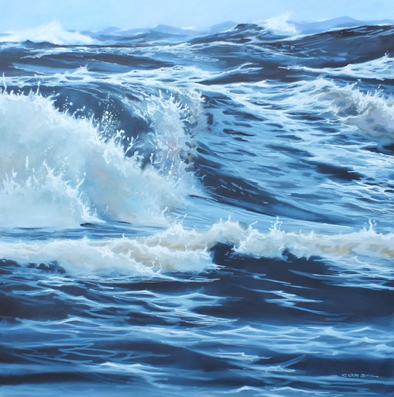
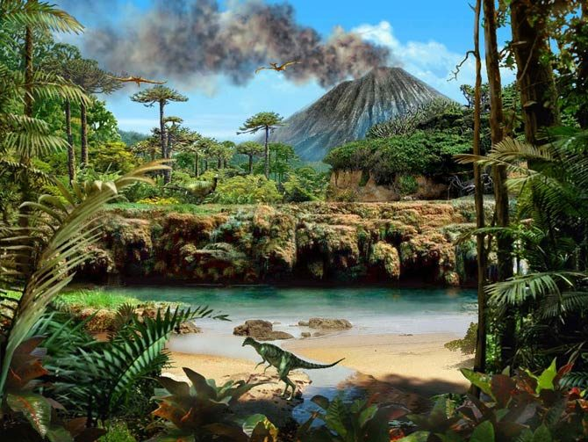
Uratmosphäre vor knapp 4 Mrd. Jahren: Co2, H2O, Methan, N2; heiß! 100 Grad; kein O2
Vor 3,5 Mrd. Jahren: Kondensation von Co2 und H2O wegen Abkühlung;
Regen → Meere bilden sich, Co2 wird gelöst;
Ca + Co2→ Kalkablagerungen
Einzeller und Bakterien produzieren über Jahrmillionen O2 als Stoffwechselprodukt und veratmen C02: daher O2 steigt!
Archaikum (4-2,5 Milliarden Jahre v.h.):
O2 weniger als 1% des heutigen Anteils.
O2 steigt dann kontinuierlich.
Was wäre, wenn alles auf der Erde an nur 1 Tag entstand? - Bing video
Planet Wissen: Die Geschichte unserer Atmosphäre | ARD Mediathek

Slide 14
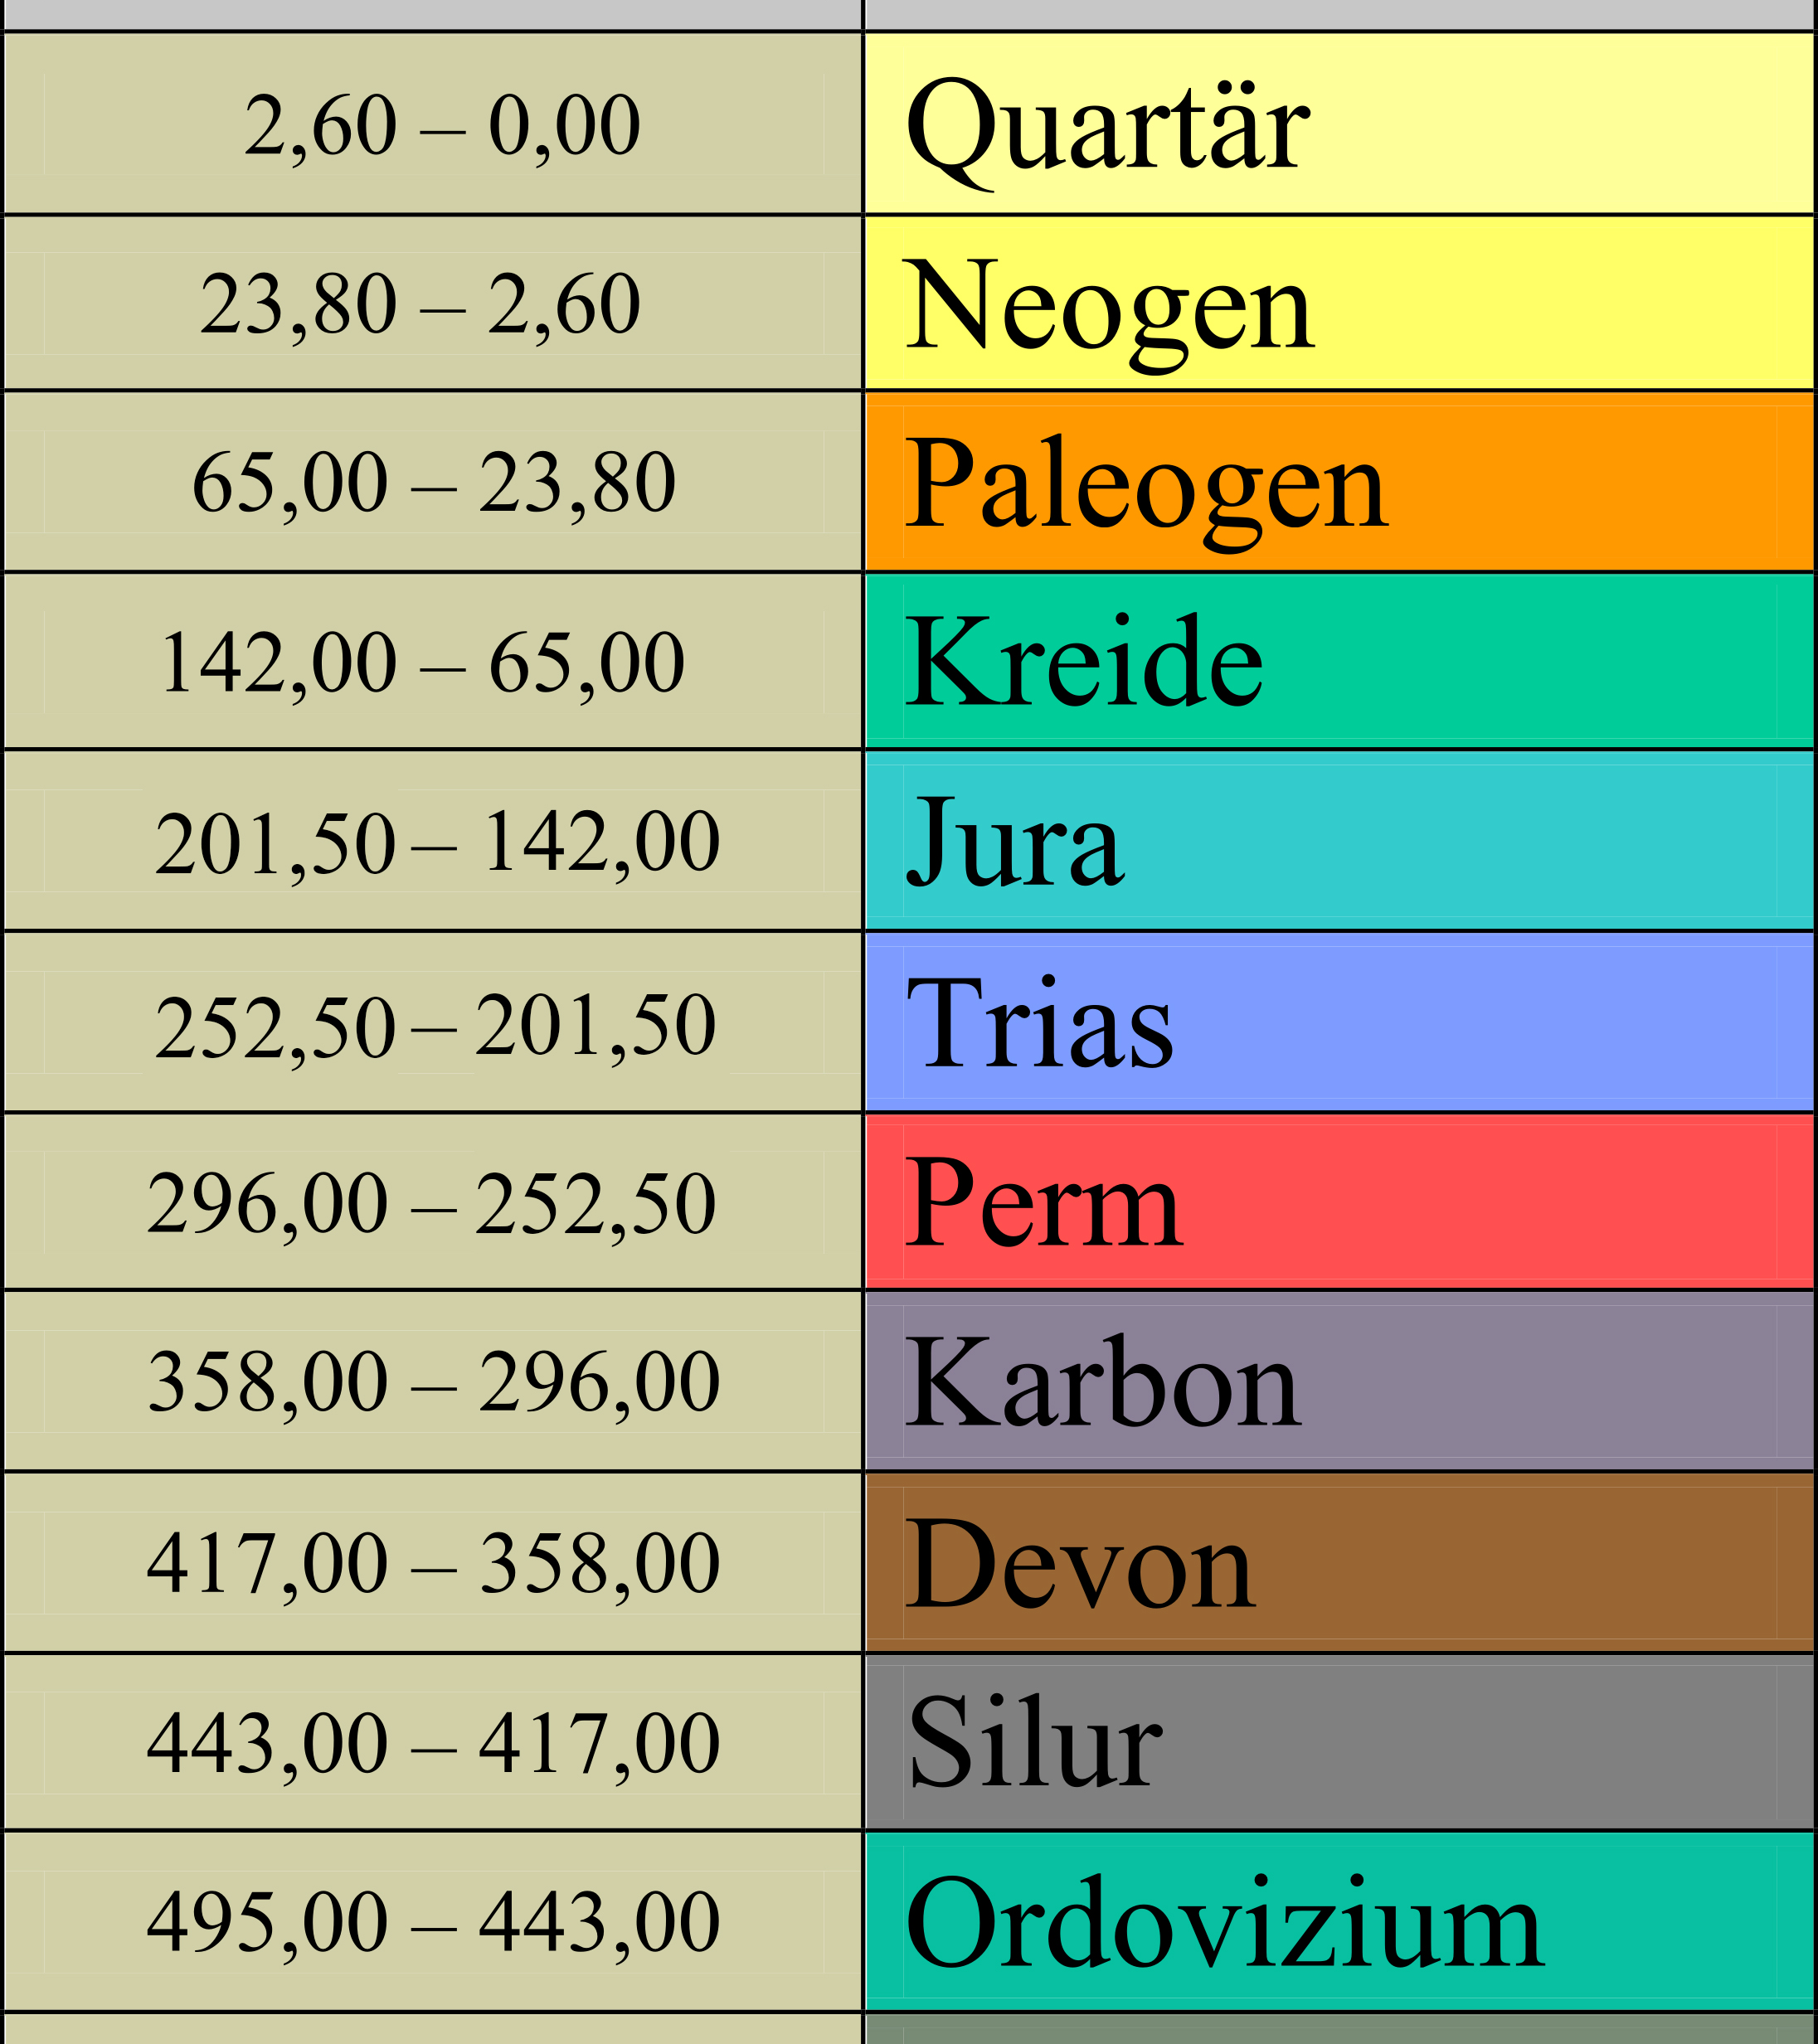
Woher die 21% O₂?
Vor 500–600 Millionen Jahren stieg der Sauerstoffgehalt, bedingt durch das erste massenhafte Auftreten von Landpflanzen, rapide an und erreichte vor 350 Millionen Jahren erstmals das heutige Niveau. Nach mehreren starken Schwankungen während des Erdmittelalters pendelte sich der Luftsauerstoff schließlich auf den heutigen Wert von 21 % ein.

Slide 15
„Bemerkenswert ist, dass die Entstehung des Lebens selbst diese Bedingungen erst ermöglicht hat. Insofern hat das Leben auf der Erde sich seine eigenen Grundlagen erschaffen. Die Entwicklung der Atmosphäre ist also das Resultat einer Evolution, bei der die Erdatmosphäre und die Lebewesen sich gegenseitig beeinflusst haben“.
Instituts für Geowissenschaften an der Freien Universität Berlin

